Slide 1
Решение примеров и задач
6 класс
Земцова В.Я
.учитель математики

Slide 2
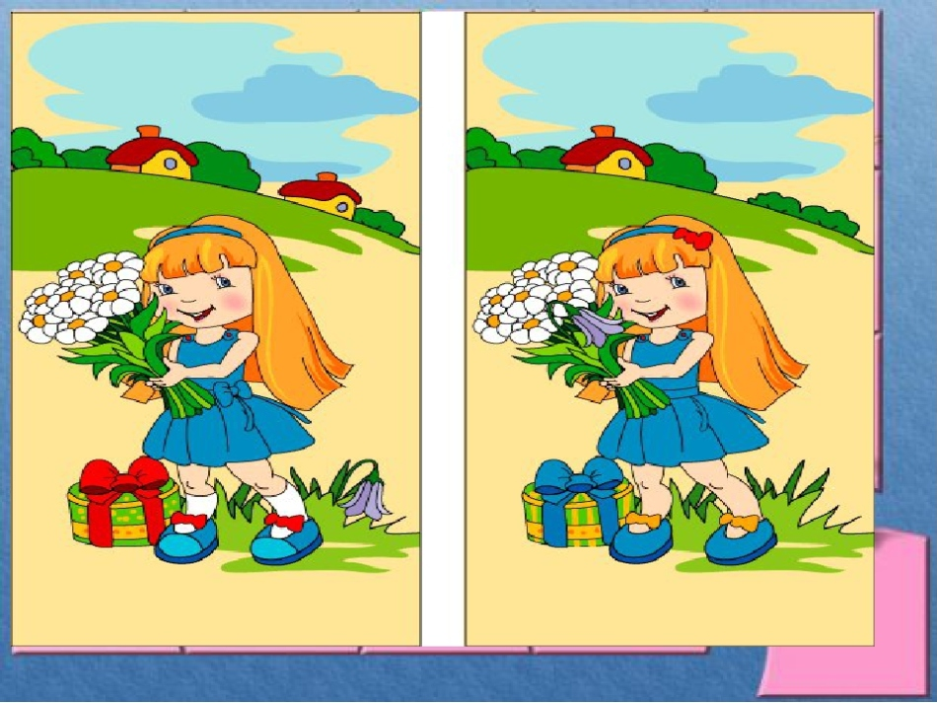
Коррекционные упражнения Найди отличия

Slide 3
Подчеркни числа ,которые делятся на 5
28. 15, 37, 5, 65, 80, 75, 90, 125, 45, 55.
Назови числа, которые получатся при умножении на 9.
81, 90, 25, 35, 45,360, 72, 49.

Slide 4
Простые задачи на кратное сравнение - видео
Просмотрите видео, ответьте на вопросы, помещенные в следующем слайде.
Решите предложенные задачи.

Slide 5
Решение задач на кратное сравнение.
1) Просмотрите видеоролик. И ответьте на вопросы:
а) Как узнать во сколько раз одно число больше или меньше другого? Каким действием?
Решите задачу. Скорость поезда 96 км в ч, а скорость лошади 8 км в ч. Во сколько раз скорость поезда больше скорости лошади?
Решите задачу. Скорость стрижа 100 км в ч, а скорость майского жука – 10 км в ч. Во сколько раз скорость майского жука меньше скорости стрижа?

Slide 6
Решение примеров
Выполнить № 795 (1 столбик) с проверкой.

